Slide 1


石雕尺寸测量视觉方案（3D）
►
VISION PLAN

Slide 2
目录：
一．项目描述 二．项目验证
三．配置清单 四．逻辑流程
五. 评估结果&注意事项 六．售后服务说明

Slide 3

一．
项目描述
●产品名称：石雕
●测量内容：尺寸
●产品材质：石头
●产品颜色：白
●产品尺寸(mm × mm × mm)：300.0 * 200.0 * 2.0
●来料方式：传送带
●测量精度要求(mm)：1
●检测时产品运动速度(m/s)：0
●检测节拍(pcs/min)：5
●工作距离(mm)：700
方案布局图

Slide 4

二．
项目验证
参数名称 | 参数值
3D结构光相机型号 | DPS500B
3D结构光相机类型 | 3D结构光相机
中场视野 | 410×235
相机精度 | 0.08mm@0.5m
采集时间 | 1
Z(工作距离) = 700mm, X视野大小 = 235mm, Y视野大小 = 410mm, Z向视野大小 = 800mm
视野图

Slide 5

三．
配置清单
系统构成

Slide 6
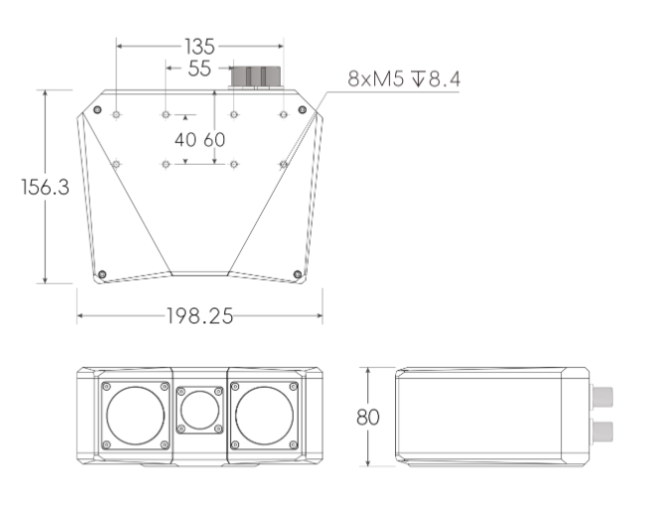
三．
配置清单
尺寸图
相机尺寸图

Slide 7
三．
配置清单
序号 | 名称 | 型号 | 单位 | 数量 | 厂家
1 | 3D结构光相机 | DPS500B | 台 | 1 | 大华/dahua
2 | 工控机 | - | 台 | 1 | -
3 | 显示器 | - | 台 | 1 | -
4 | 软件 | Mech-Vision-VIZ | 套 | 1 | 梅卡曼德/MechMind

Slide 8
四．
逻辑流程
逻辑流程
├── 图像采集
│ └── 从相机获取图像
│ └── 配置3D ROI区域覆盖石雕全貌，设置深度图分辨率匹配1mm精度要求
├── 预处理
│ ├── 点云预处理
│ │ ├── 设置3D ROI聚焦石雕表面
│ │ ├── 噪声抑制等级设为Strong消除石材质感噪点
│ │ └── 边缘提取效果设为Fine保留薄壁特征
│ └── 图像形态学变换
│ └── 闭操作（ClosingOperator）消除白色石雕边缘孔洞
├── 尺寸检测
│ ├── 3D匹配
│ │ ├── 使用工件库中预设的石雕点云模板
│ │ ├── 匹配模式设为面匹配适应复杂表面
│ │ └── 置信度阈值设为0.35过滤误识别
│ ├── 计算掩膜最小外接矩形
│ │ └── 检测石雕投影轮廓的精确边界
│ └── 将像素距离转换为实际距离
│ └── 通过标定板设置单应性转换，输入标定圆参数(圆心距10mm，7×7网格)
├── 结果处理
│ ├── 限制输出的个数
│ │ └── 限制为1个最大尺寸结果
│ └── 使用Python计算结果
│ └── 校验长宽高是否在[299-301, 199-201, 1-3]mm公差范围内
└── 通信处理
└── 输出
└── 通过TCP/IP发送合格/不合格状态至PLC

Slide 9
五．
评估结果&注意事项
05 评估结果 & 注意事项
现场环境
相机安装
物料一致性
风险点：白色石材质地反光可能导致结构光干扰
解决方案：加装遮光罩并调整环境光照强度
风险点：700mm工作距离易受振动影响测量精度
解决方案：采用防震支架+螺丝固定相机
风险点：石雕边缘可能存在微小崩缺导致尺寸误判
解决方案：优化点云噪声抑制算法（Strong等级）

Slide 10
六．售后服务说明
该设备上线后使用初期，我们会派专人进行全程跟踪： 处理解决可能发生的设备异常； 对现场人员进行培训指导。 设备交付后：售后服务一年。 若客户提出设备升级需求，我们会及时为您提供升级新方案。
联系我们： 邮箱：image@ytzrtx.com 电话：0535-2162897 地址：烟台致瑞图像技术有限公司

Slide 11
THANKS

